Slide 1
Ensemble szegmentáló módszerek idősoros adatokon
Készítette: Czotter Benedek
Konzulensek: Dr. Szűcs Gábor, Németh Marcell

Slide 2
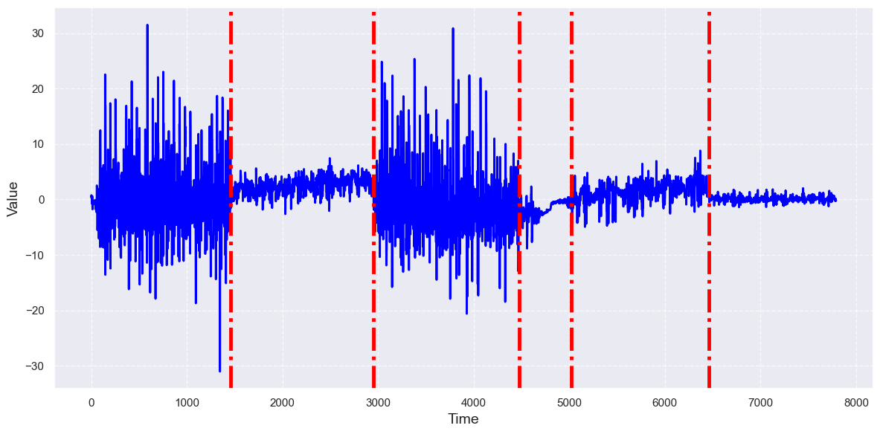
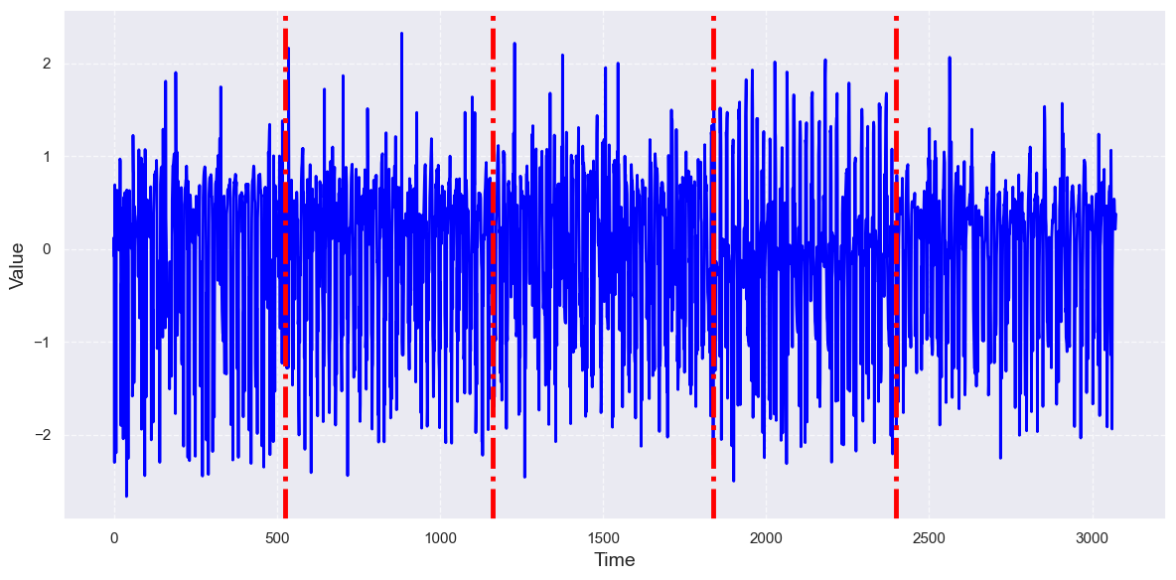
Idősor szegmentálás
kisebb, egymástól elkülönülő szakaszokra bontás
egyes szakaszok statisztikai vagy szerkezeti tulajdonságai hasonlóak legyenek

Slide 3
Idősor szegmentálás területei
Pénzügy
Egészségügy és orvosi diagnosztika
Ipari gépmonitorozás
Beszédfelismerés és jelfeldolgozás
Közlekedés és mobilitás

Slide 4
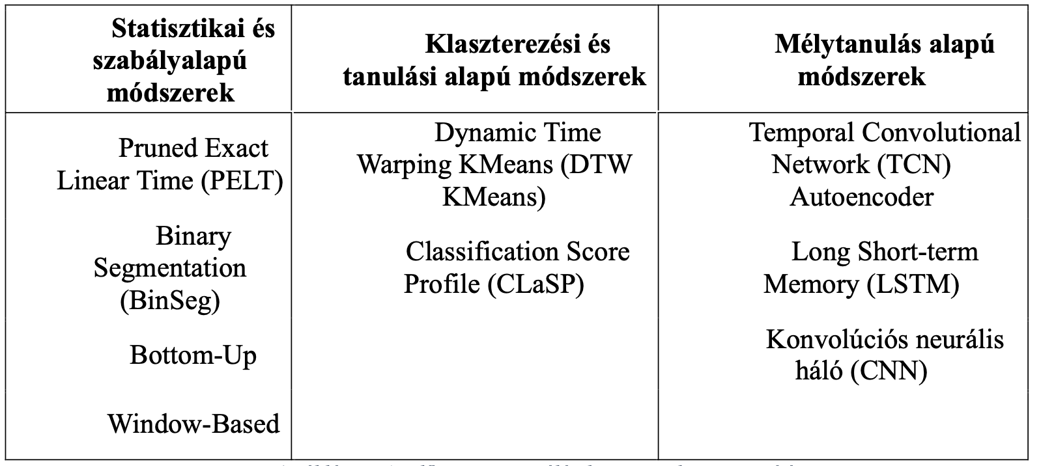
State-of-the-art algoritmusok

Slide 5
Többségi szavazás idősor szegmentáláshoz
Generate a picture in the topic of time series segmentation. On the picture should be seen a time series which is segmented by different algorithms the different predictions should have different colors by algorithm. And you should build a dendrogram above the time series which represents the hierarchical clustering of the detected changepoints of different algorithms.

Slide 6
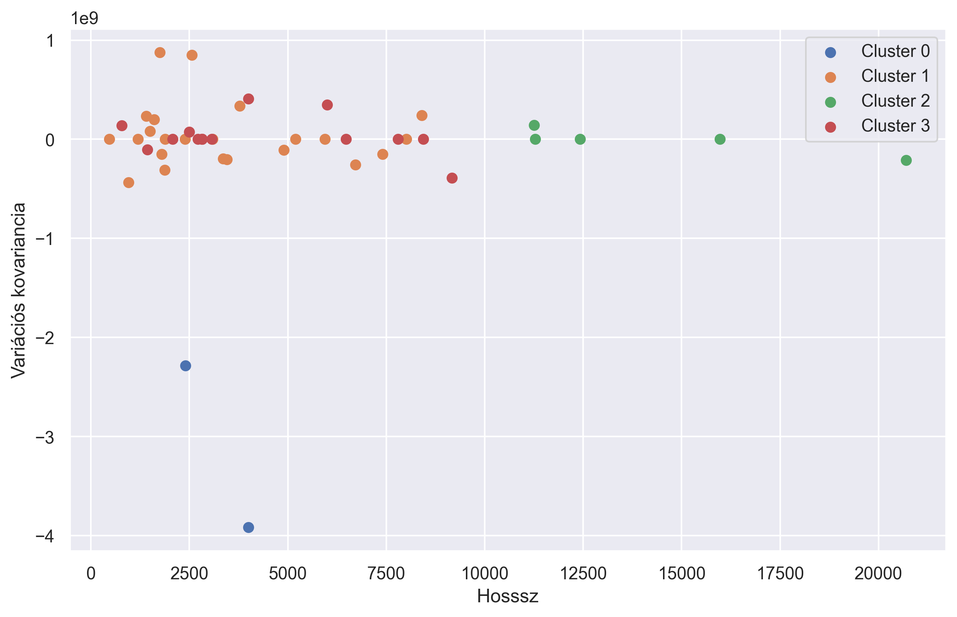
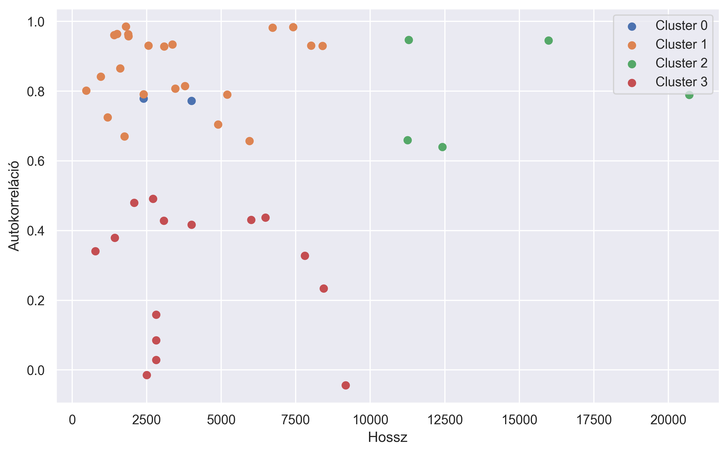
Adott klaszteren legjobban teljesítő algoritmus választása
Idősorok klaszterezése KMeans-sel
Vizsgált paraméterek:
Hossz
Autokorreláció
Variációs kovariancia
Trend

Slide 7
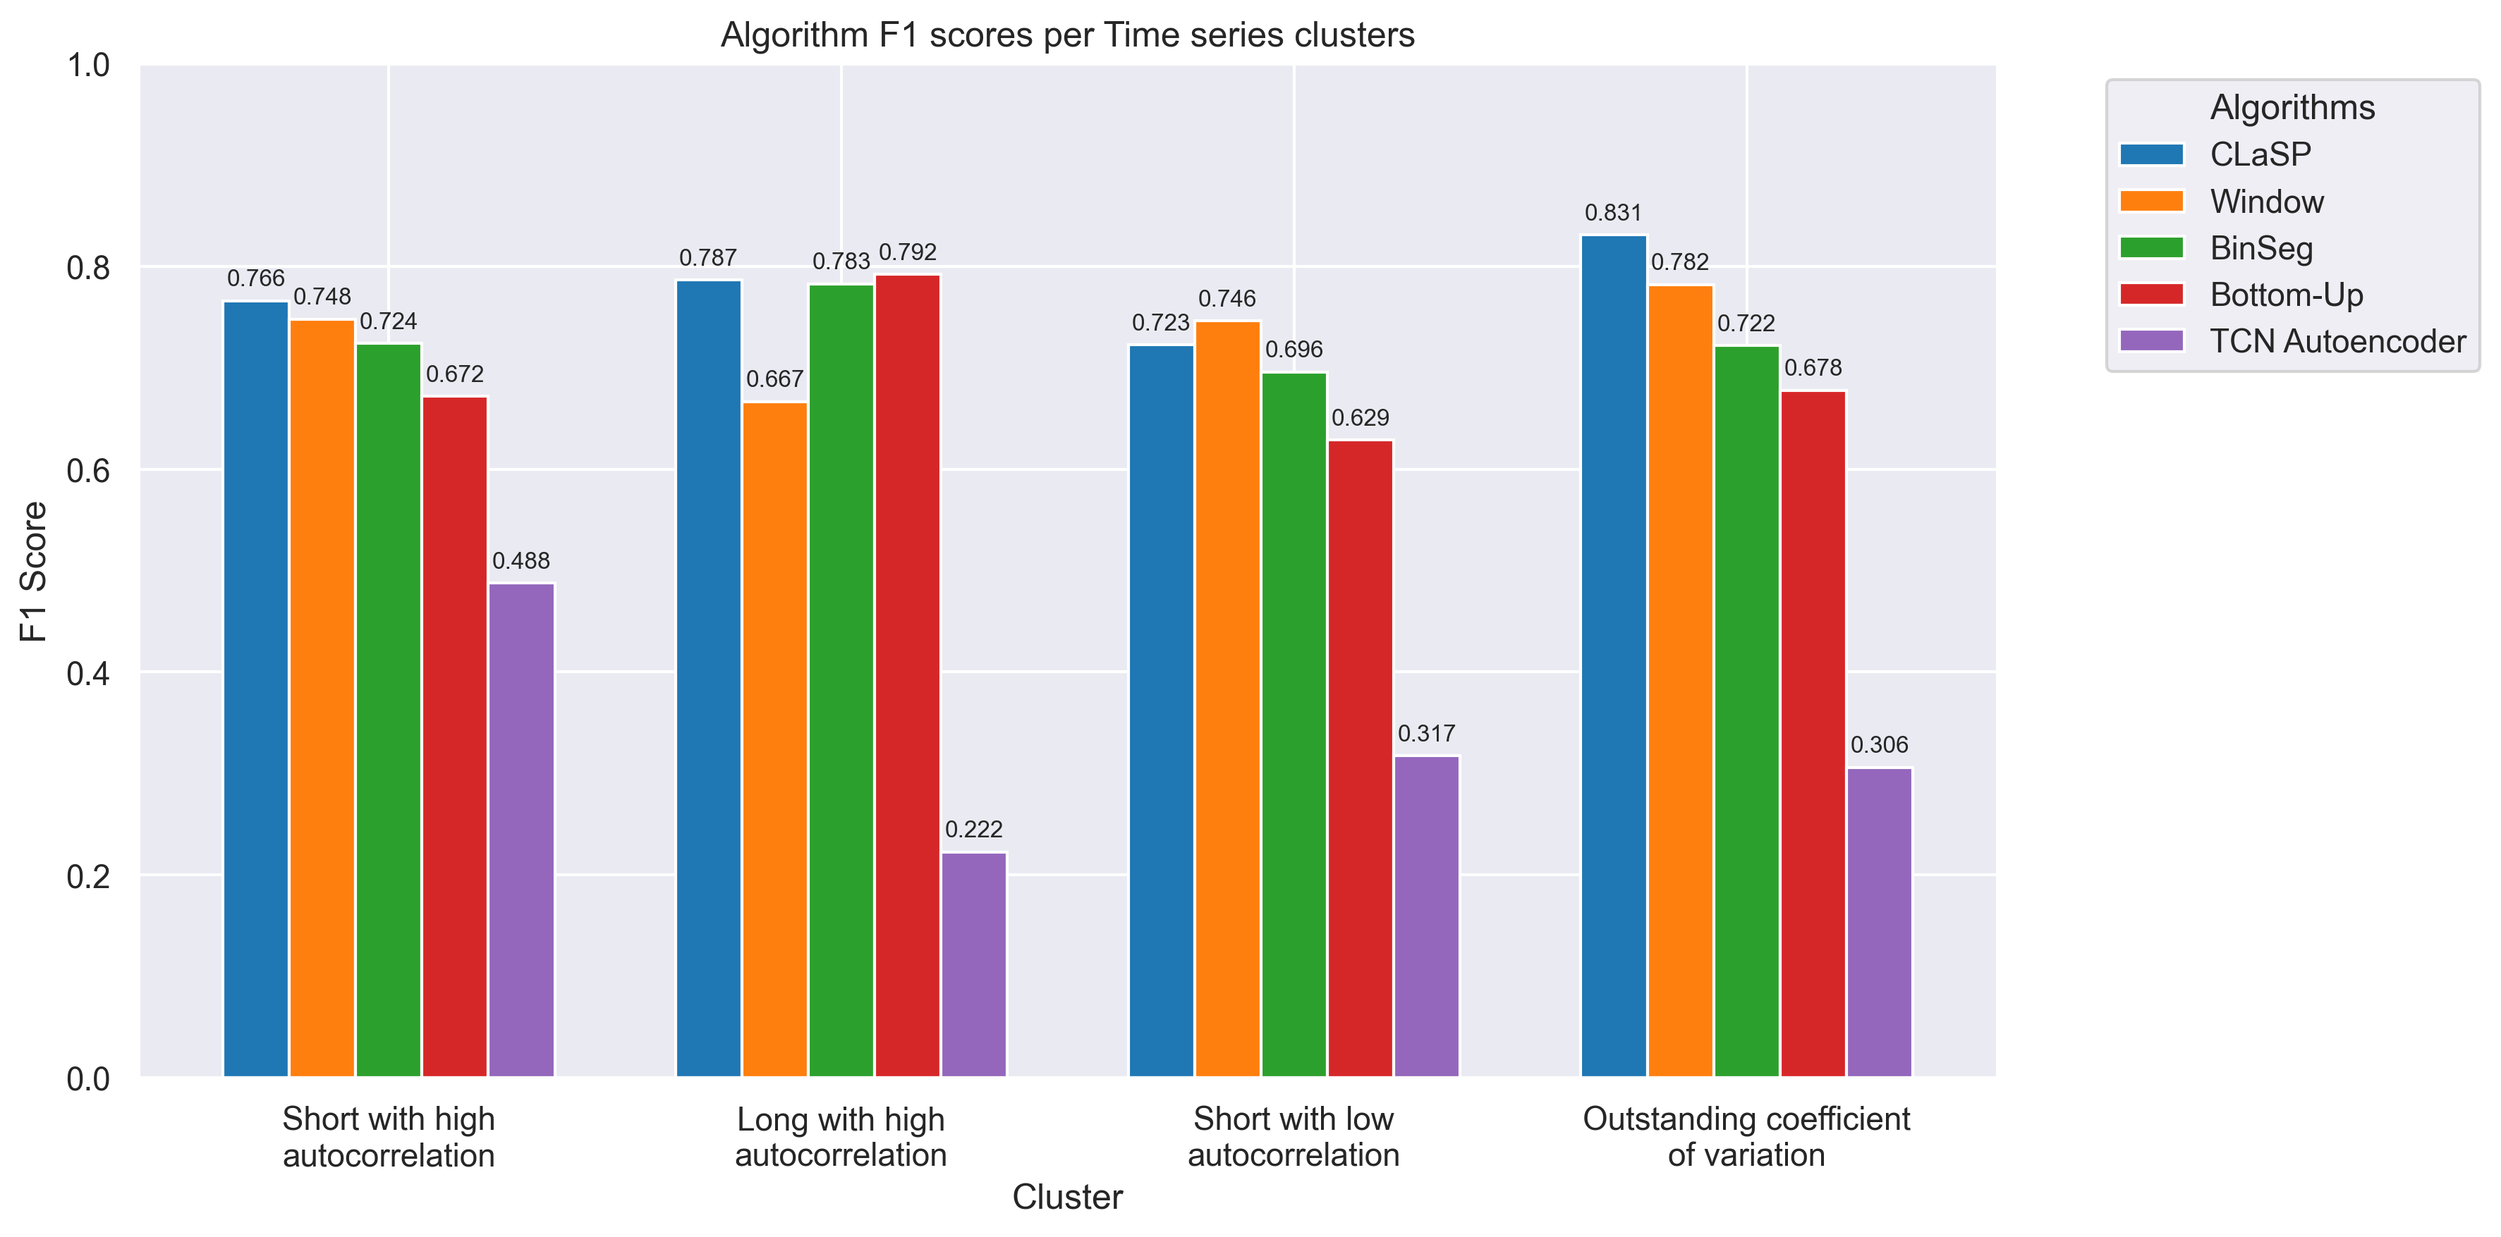
Adott klaszteren legjobban teljesítő algoritmus választása

Slide 8
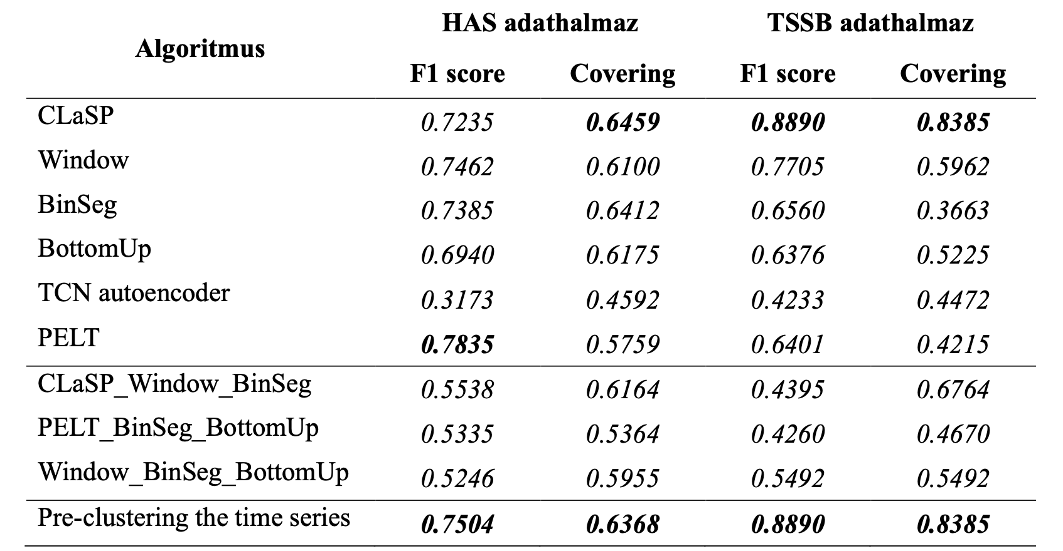
Eredmények
Használt adathalmazok:
TSSB – 75 idősor
HAS – 250 idősor

Slide 9
Összegzés és kitekintés
Hierarchikus klaszterezés további optimalizálása
Idősorok megkülönböztetése statisztikai jellemzők alapján
Robusztusabb algoritmus
Egyes algoritmusok erősségeinek feltérképezése

